Slide 1


República Bolivariana de Venezuela
Ministerio del Poder Popular para la Educación Universitaria
Ciencia y Tecnología
Universidad Politécnica Territorial del Estado Mérida Kléber Ramírez
Programa Nacional de Formación en Informática
Estado Mérida - Núcleo Tucaní
IMPLEMENTAR UN SISTEMA AUTOMATIZADO PARA EL REGISTRO Y CONTROL DEL DEPARTAMENTO DE ESTADÍSTICA DE SALUD DEL HOSPITAL ANTONIO JOSÉ UZCÁTEGUI
Ing. Informática:
Elsa Fandiño
TSU: CI:
Daniel Mancilla 27.668.711
Jenifer Lazaro 29.794.519
Franyer Sanchez 28.072.391
T4-T3 Mayo 2025

Slide 2




Capitulo 1
Identificación de la comunidad
Capitulo 2
Antecedentes Teóricos y Tecnológicos
Capitulo 3
Metodología de Investigación
Capitulo 4
Cualificación de resultados

Slide 3
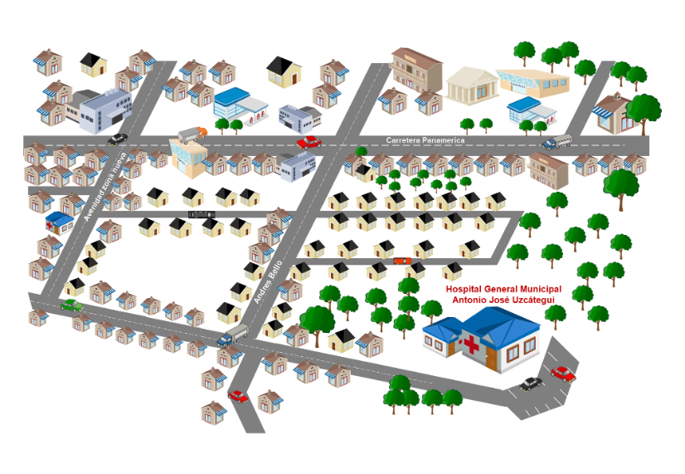
CAPITULO I
Identificación y Ubicación de la Comunidad
Nombre
Hospital Antonio José Uzcátegui
Ubicación
Estado Mérida, Municipio Caracciolo Parra y Olmedo
Parroquia Tucaní, Sector Andrés Bello, Calle Principal

Slide 4

Misión y Visión
Misión
Visión
Garantizar información estadística precisa y análisis de salud comunitaria.
Optimizar procesamiento y estudio cuantitativo y cualitativo de datos.

Slide 5
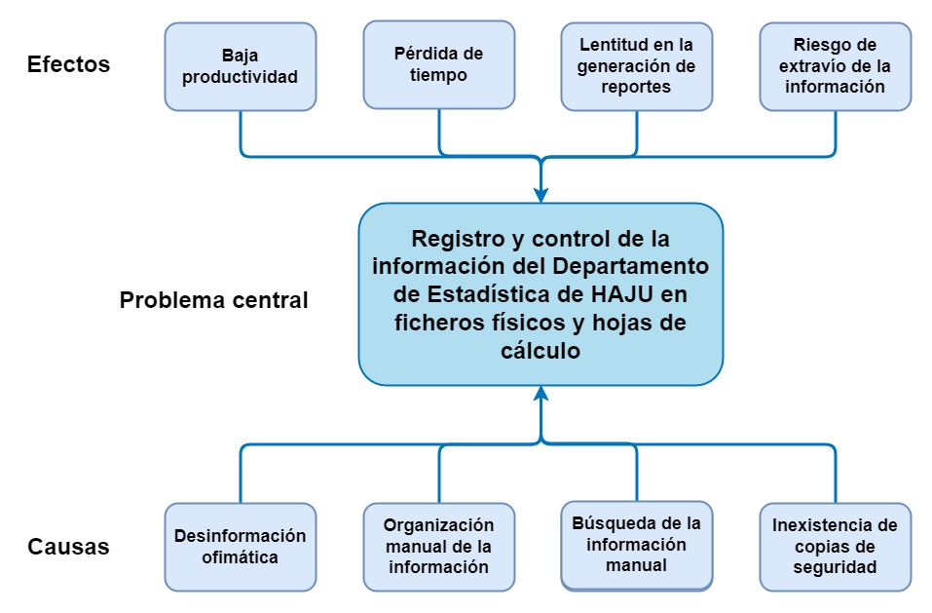
Planteamiento del Problema

Slide 6


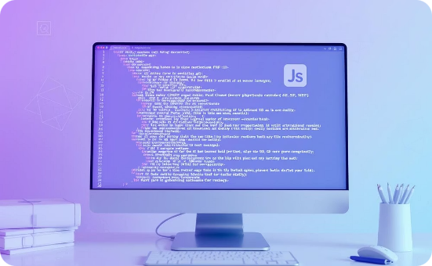
Objetivos y Delimitación del Proyecto
Objetivo General
Objetivos Específicos
Delimitación
Implementar un sistema automatizado para el registro y control estadístico hospitalario.
Diagnosticar necesidades y procesos actuales.
Enfocado en departamento estadístico, usando PHP, JavaScript y SQLite.
Analizar datos y corregir errores.
Duración: un año, sin integración externa.
Diseñar sistema intuitivo y eficiente.
Capacitar usuarios y personal.
Implementar y asegurar funcionamiento correcto.

Slide 7

Justificación y Alcances
Justificación
Alcances
Optimiza acceso, reduce errores y mejora eficiencia operativa.
Control y análisis de datos estadísticos, ahorro de papelería y tiempo.
Beneficios
Reportes detallados y gestión optimizada de información hospitalaria.

Slide 8
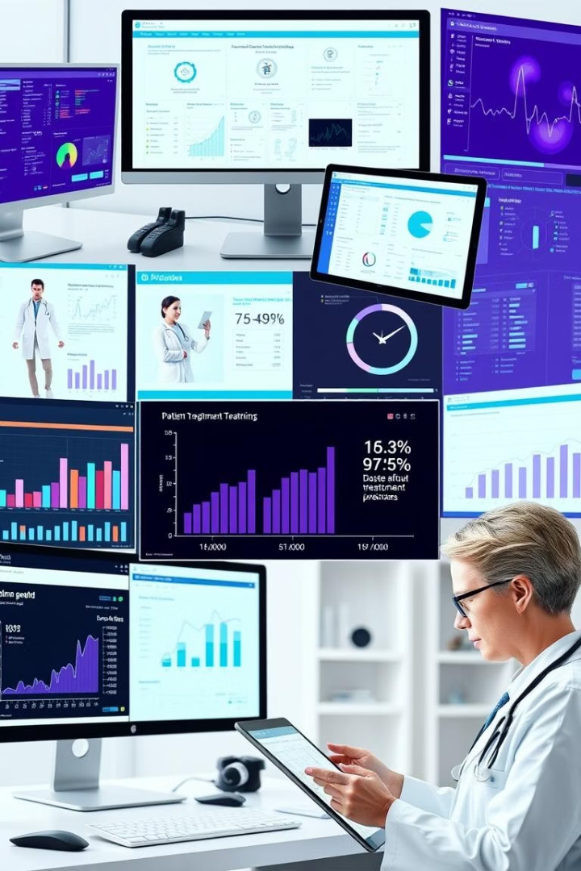



CAPITULO II
Antecedentes de la investigación
Proyecto Lebrun
Sistema automatizado en laboratorio clínico con PHP y PostgreSQL.
Proyecto Banesco
Aplicación web para gestión estadística con enfoque en visualización.
Protección Civil Táchira
Sistema web multiusuario para registro y control estadístico.

Slide 9




Bases Teóricas
Sistemas de Información
Interfaz de Usuario
Captura, procesamiento y distribución para toma de decisiones.
1
2
Comunicación intuitiva y eficiente entre usuario y sistema.
Registro
Seguridad
4
3
Almacenamiento estructurado para consulta y trazabilidad.
Protección y confidencialidad de datos hospitalarios.

Slide 10





Bases Tecnológicas
PHP
TypeScript
Lenguaje versátil para desarrollo web dinámico.
Mejora robustez y estabilidad del código.
Git & GitHub
SQLite
Control de versiones y colaboración en desarrollo.
Base de datos embebida, eficiente y portable.

Slide 11


CAPITULO III
Metodología de la Información
Etapas de la metodología del Enfoque del Marco Lógico
Análisis de los involucrados
INVOLUCRADOS | INTERÉS | PROBLEMA | SOLUCIÓN
Directora , administradora y secretarias | Facilitar la información para el desarrollo del sistema | Realizan los proseos de forma manual | Implementar un sistema automatizado
Estudiantes del proyecto socio-tecnológico. | Diseñar e implementar un sistema automatizado y así mejorar la gestión de datos. | Poca confiabilidad de la información. | Desarrollar un sistema automatizado
Análisis del problema
Análisis de los objetivos
Análisis de las alternativas

Slide 12
Matriz del Marco lógico
Resumen de los objetos
Fin:
Establecer un sistema automatizado para el registro y control , mejorando la accesibilidad, seguridad y eficiencia en la gestión de datos
Propósito:
Optimizar el registro y control de datos, garantizando un acceso más ágil y estructurado a la información.
Indicadores verificables objetivamente
Operatividad del sistema en un 100% en su implementación completa
Desarrollo completo de la base de datos, interfaz y documentación del sistema.
Medios de verificación
Reportes y consultas generadas por el sistema, validación de datos almacenados y eficiencia en el acceso a información.
Generar reportes diarios y mensuales.
Registrar y consultas datos de los pacientes en el sistema automatizado
Supuesto
Componentes:
1. Diseñar la interfaz de usuario
2. Diseñar la base de datos
3. Prototipo del sistema automatizado
Manual de uso del sistema
Actividades:
1. Implementación de la base de datos
2. Instalación de herramientas y lenguajes de desarrollo
3. Entrega del manual del sistema
-Disminuir el tiempo de consulta y procesamiento de datos.
-Ahorrar recursos materiales en los registros manuales.
-Mejor gestión del personal, evitando tareas repetitivas y optimizando sus funciones.
Pruebas funcionales de la interfaz y base de datos.
Revisión y validación por el equipo hospitalario.
Compromiso y apoyo por parte de la comunidad hospitalaria en la adopción del sistema.
Correcta gestión de documentación digital a través del sistema.
Aprobación del hospital

Slide 13
Fases de la metodología de Procesos Unificado Rational (RUP)
Fase de inicio
Funciones, alcances y objetivos
Fase de elaboración
comportamiento y estructura
Fase de construcción
Estructurar la basa de datos
PHP, TypeScript, SQLite
Fase de transición
Aceptación y verificación

Slide 14

Tipo y diseño de la investigación
Investigación proyectiva
Investigación de campo
Población
Muestra
Según Húrtado (2010).
Según Arias (2012)
Según el gran Diccionario Enciclopédico Visual (p. 1285
Según Belestrine (1998)
Efectivo y sustentable
entrevista, observaciones directas y encuestas,
Departamento de estadística
Cantidad de
personas
Técnicas e instrumento de recolección de datos
Observación directa
Entrevista
Encuesta

Slide 15
Estudio de factibilidad
Factibilidad
Factibilidad económica
Factibilidad técnica
Factibilidad humana

Slide 16
Cuantificación de los resultados
CAPITULO IV
Ítem 6. ¿Qué preocupaciones o reservas tendrías respecto a la implementación de un sistema automatizado en el departamento de estadística de salud?
 | Resistencia al cambio por parte de los usuarios | Posible pérdida de información durante la transición | Costos asociados a la implementación y mantenimiento del sistema | Otros
Resultado | 0 | 3 | 2 | 0
% | 0% | 60% | 40% | 0%

Slide 17
Requisitos funcionales
💡 Gestión de acceso 💡 Acceso a la información
💡 Captura y almacenamiento de 💡 Modificación de registros
datos
💡 Seguridad y permisos 💡 Validación de datos
💡 Generación de reportes 💡 Respaldo y restauración
de datos

Slide 18
Requisitos no funcionales
ID RNF | Nombre
RNF-01 | Transparencia
RNF-02 | Seguridad
RNF-03 | Rendimiento
RNF-04 | Auditoria
RNF-05 | Respaldos
RNF-06 | Portabilidad
RNF-07 | Compatibilidad

Slide 19
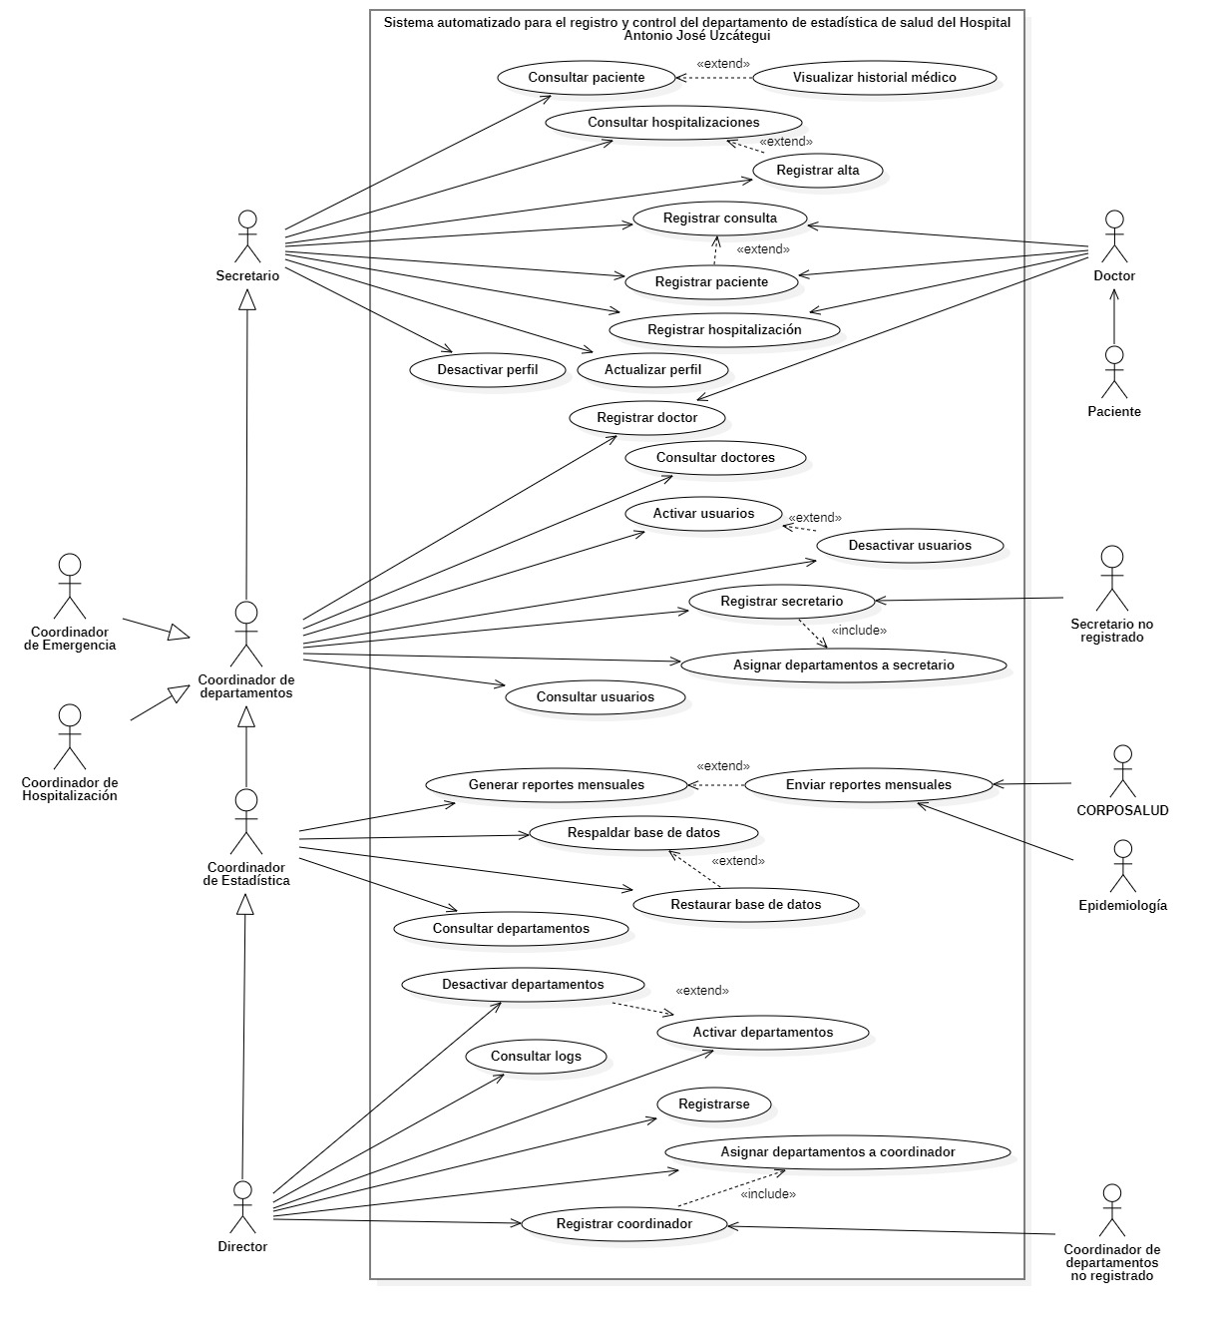
Diagrama general de casos de uso

Slide 20
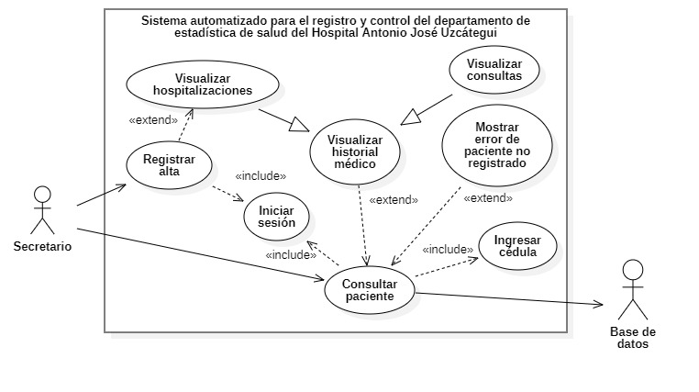
Ejemplar de Caso de Uso
Caso de uso | CU06- Consultar paciente
Actores | Secretario/a
Descripción | El secretario/a y roles superiores pueden consultar los pacientes, y ver si ya tienen historial o si no está registrado en el hospital.
Precondición | El secretario/a debe de haber iniciado sección en el sistema paciente debe existir en el sistema.
Postcondición | El secretario/a obtiene una vista sobre los pacientes en el dashboard interactivo.
Flujo Normal | Paso | Acción
 | 1 | El secretario/a busca por ID/nombre al paciente.
 | 2 | Se muestra el dashboard interactivo.
 | 3 | El sistema asocia el historial de registro.
Flujo de error | Paso | Acción
 | 2 | Paciente no encontrado: se sugiere registro previo.
Importancia alta | Alta.
Urgencia | Alta.
Observaciones | La consulta de paciente debe tener un filtro para realizar una búsqueda minuciosa.

Slide 21
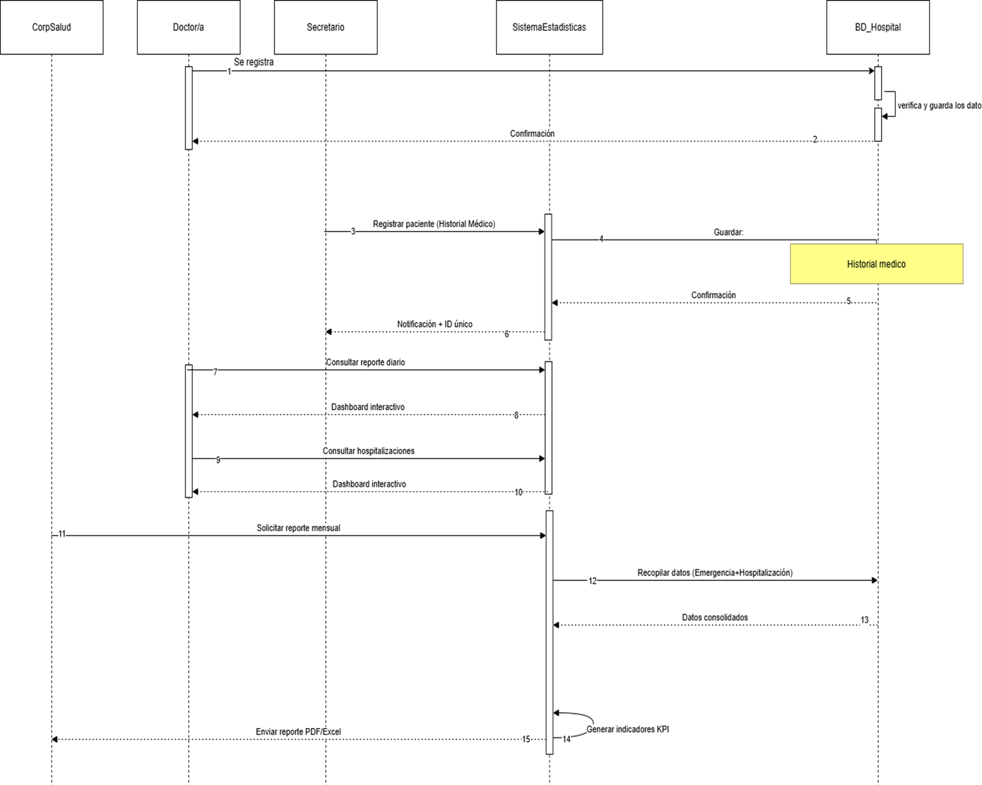
Diagrama de secuencia

Slide 22
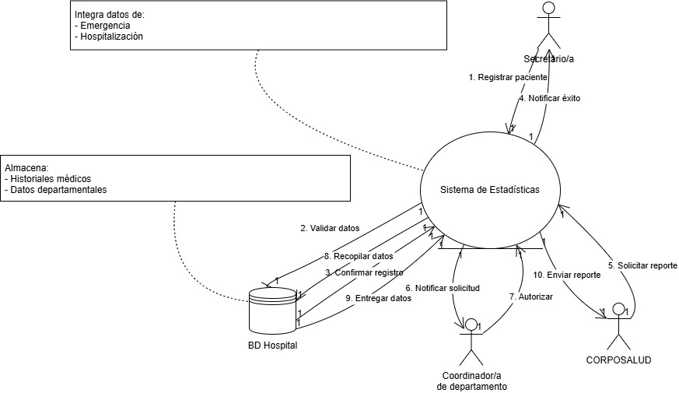
Diagrama de colaboración

Slide 23
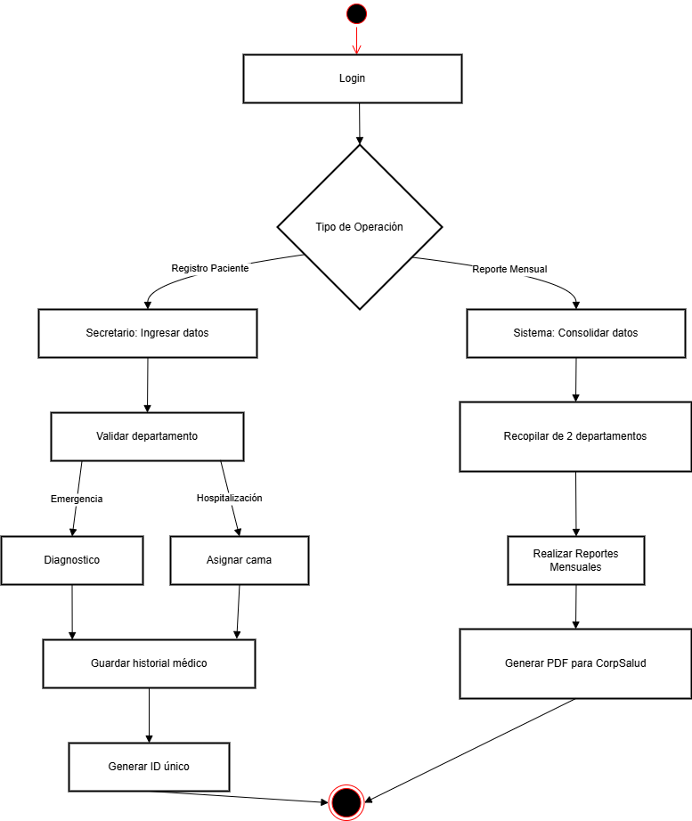
Diagrama de actividades

Slide 24
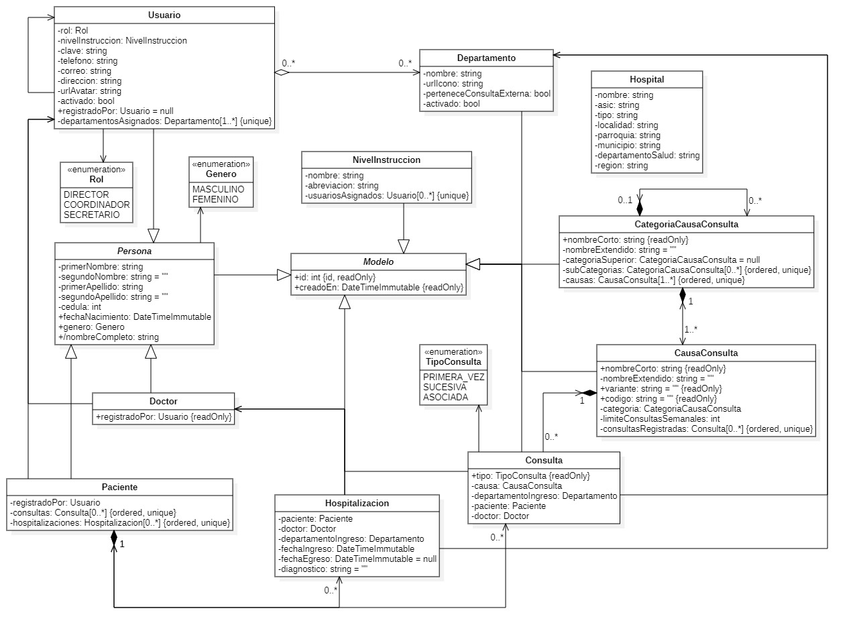
Diagrama de clases

Slide 25
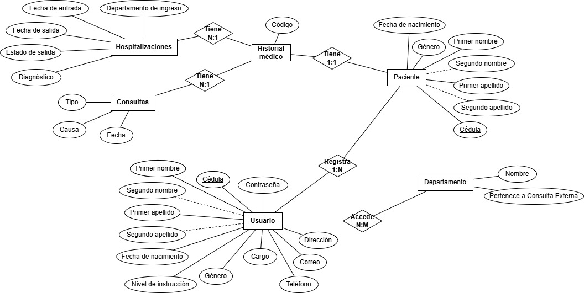
Diagrama Entidad Relación (DER)

Slide 26
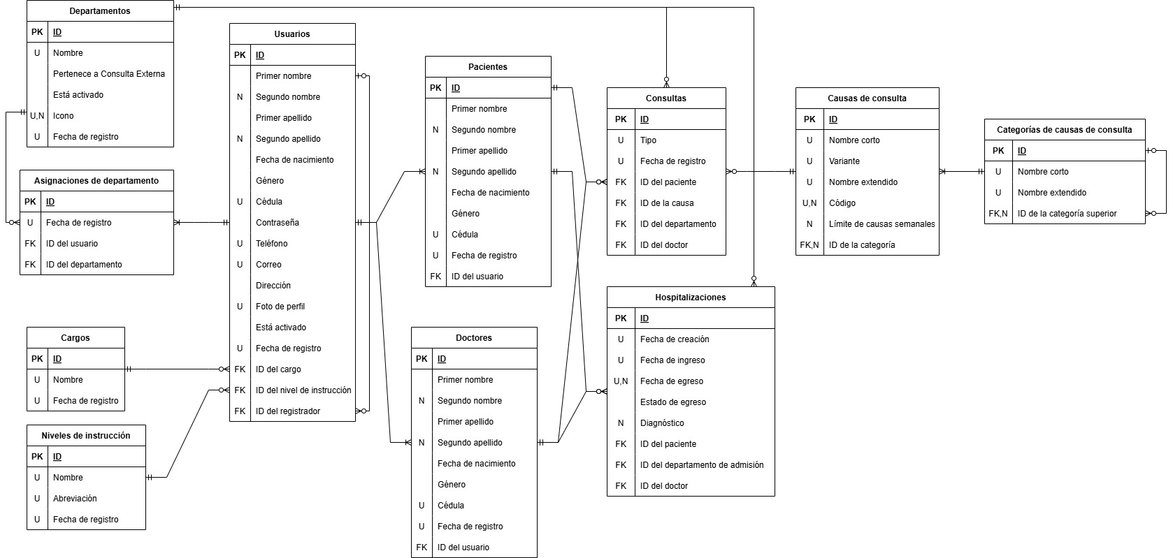

Diccionario de Base de Datos

Slide 27

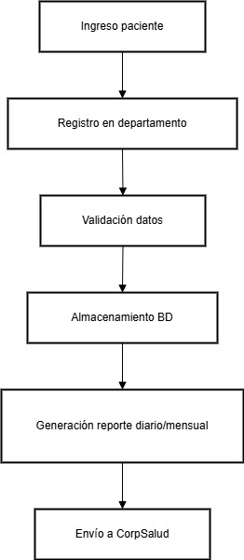

Proceso de negocio

Slide 28

Lista de actores del negocio
Director del Hospital Antonio José Uzcátegui
Coordinador del departamento de Estadística
Coordinador del departamento de Emergencia y Hospitalización
Secretario/a
CORPOSALUD

Slide 29
Gracias

